Slide 1
BMÜ-421
BENZETİM VE MODELLEME
DİNAMİK SİSTEMLER
İLHAN AYDIN

Slide 2
Dinamik Sistemler
2
Sürekli sistemlerin matematiksel modelleri sıklıkla diferansiyel denklemler ile ifade edilir.
Diferansiyel denklemler belirli bir duyarlılık ile sürekli
dinamik ortamları tanımlayabilir.
Gerçek hayatta diferansiyel denklemleri kesin bir şekilde
çözmek mümkün olmasına rağmen bu nadir bir durumdur.
Pratikte sayısal fark metotlarını kullanan makul yaklaşımlar etkilidir.
Dolayısıyla bu derste bilgisayar kullanımı ile tahmin
edilebilen modeller üzerinde durulacaktır.

Slide 3
Başlangıç Değer Problemleri
3
Modellerin genel bir sınıfı dinamik sistemlerdir.
Dinamik sistemler kendi sistem durumu ile tanımlanır ve sıklıkla diferansiyel denklemlerin bir kümesi ile tanımlanır.
Eğer başlangıç koşulları ile birleştirilmiş diferansiyel denklemler sistemi tanımlıyorsa başlangıç koşulları ile tanımlanan değişkenler sistem durum değişkenlerini oluşturur.
Genelde m diferansiyel denklem için her bir denklem n_{i} . derece ile temsil edilir.
n=∑^{m}_{i=1}n_{i} , başlangıç koşullarıdır. Eşit bir şekilde n tane birinci dereceden
diferansiyel denklem vardır.
Denklem 1
2
:
m
Sıra n₁ n₂
:
n_{m}
Birinci dereceden diferansiyel denklemlerin her birinin çıkış değişkenleri, bir başlangıç durumları ile birlikte sistem durum değişkenlerinin bir kümesini oluşturur.

Slide 4
Başlangıç Değer Problemleri
4
Birinci dereceden başlangıç değer problemi ile başlayacağız.
dx/dt=f(t,x) ,
x(t_{o})=x_{o}
(2.1)
X(t)=[x₁(t),x₂(t),…,x_{n}(t)] ➔Sistem durum vektörü
X(0)=[x₁(0),x₂(0),…,x_{n}(0)]➔İlgili başlangıç durumları

Slide 5


Başlangıç Değer Problemleri
5
Örnek 2.1: Aşağıdaki denklemler ile gösterilen bir sistem
düşünelim.
(2.2)
Başlangıç durumlarına bağlı
(2.3)
İki dinamik durum değişkenleri ve birinci ve ikinci dereceden diferansiyel denklemler olduğu için üçüncü dereceden bir sistemdir.
Bu yüzden üç tane birinci dereceden bir diferansiyel denklem
sistemi olarak tekrar tanımlamak mümkündür:

Slide 6
Başlangıç Değer Problemleri
6
x₁=α(t), x₂=ἁ(t),x₃=β(t) denklem(2.2) de yerlerine yazılırsa,
ẋ₂+2x₂x₃+x²₃x₁=cost,
ẋ₃+x₁x₃=4.
Denklemde x_{2,} x₁ in türevidir. Denklem(2.2) ve (2.3) deki birinci
dereceden diferansiyel denklemler sistemi aşağıdaki gibi düzenlenebilir.
ẋ₁=x₂,
ẋ₂=-2x₂x₃-x² x +cost,
3 1
ẋ₃=-x₁x₃+4;
x₁(0)=2,
x₂(0)=-1,
x₃(0)=1.

Slide 7
Başlangıç Değer Problemleri
7
3 birleşik durum vektörü x=[x₁,x₂,x₃] olarak tanımlanır, bu sistem denklem(2.1)’de yerine yazılırsa,
f=[ x₂, -2x₂x₃-x² x +cost, -x x +4],
3 1 1 3
x₀=[2,-1,1],
t₀=0.
Çok sayıda sistemlere bu tekniği genelleştirmek mümkündür.

Slide 8

Euler Yöntemi
Denklem(2.1) in skaler versiyonunu düşünelim. dx/dt=f(t,x) Türevin tanımını kullanacak olursak,
8
x(t+h)≈x(t)+hf(t,x) =>Küçük h değerleri için t₀≤t≤t_{n} ve k=0,1,2,…,n için t≡t_{k}=hk+t₀ ,
gibi sürekli zamanlı t yerine
yeni bir ayrık k değişkeni tanımlamak uygundur.
Bu liner zaman dönüşümü şekil 2.1’de gösterildiği gibi n+1 örnekleme
noktalarındaki t bağımsız örnekleme zaman düşünülebilir.
x(h(k+1)+t₀)≈x(hk+t₀)+hf[hk+t₀,x(hk+t₀)].
değişkeni olarak
(2.5)
Yeni bir ayrık x(k) değişkenini de şu şekilde gösterebiliriz.
x (k+1)=x(k)+hf[t(k),x(k)],k=0,1,2,..,n
(2.6)

Slide 9
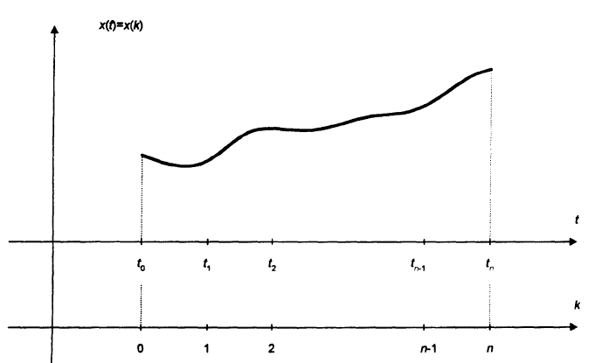
Euler Yöntemi
9
Şekil 2.1: Sürekli zaman t ile ayrık k örnekleme zamanı arasındaki ilişki

Slide 10
Euler Yöntemi
10
Zaman değişkeni t ise; sinyal, sürekli ya da analog olarak alınmıştır ve durum x(t)’dir.
Zaman ayrık(kesikli) ise; durum değişkeni x(k)’dır. Sürekli zamanın ayrık zamanla yer değiştirdiği bu işleme “ayrıklaştırma” adı verilir.
Buna göre yeterince küçük h adım uzunluğu için , x(k)≈x(tk)≡x(t) ‘dir.
Denklem(2.6)’yı kullanarak Denklem (2.5)’i çözmek Denklem(2.1)’in
yaklaşık çözümü olacaktır.
Dikkat edilirse Denklem(2.6)’nın sağ tarafındaki değişkenler k zamanda olmasına karşın sol tarafındakiler k+1 zamandadır.
Bu yüzden bu durumu x değişkeninin bir güncelleştirilmesi olarak
ifade ederiz.
Örneğin bir bilgisayar programı yazılımında, tipik bir atama ifadesi x=x+hf(t,x) yani x’in recursive olarak güncellenmesini ifade eder.
Bir t güncellemesi de t=t+h şeklindedir. Atamaların sağ tarafındaki x ve t değişkenleri “eski” , sol tarafındakiler “yeni” olarak adlandırılır. Bu teknik Euler Yöntemidir.

Slide 11
Euler Yöntemi
11
Örnek 2.2: ẋ=x²t, x(1)=3, (2.7)
Şeklinde tanımlanmış bir sistemi düşünelim. Temel teknikleri kullanarak bu sistem gerçek çözümünü göstermek kolaydır;
�𝑥
2
_{�𝑡} = 𝑥 𝑡 𝑣� 𝑥 1 = 3
𝑥 𝑑𝑥 𝑡
1
𝑥
_{𝑡}2
2
𝑡
= 𝑡�𝑡 = − |₃ =
|₁ ⇒
3
𝑥2
1
𝑥
•
−1 1
_{𝑡}2
2
1
6
• + =
− ⇒ ise x(t) =
𝑥
3
2
5−3𝑡²
çözüm olarak bulunur.

Slide 12
Euler Yöntemi
12
Örnek 2.2: ẋ=x²t,
x(1)=3,
(2.7)
Fakat, açık çözümün bilinmediğini farz edersek euler yöntemini çıkarabiliriz. Keyfi verilmiş h=0.05 adım uzunluğu ile eşit ayrık sistem başlangıç koşulları ile karakterize edilmiştir.
t(0)=1, x(0=3
ve fark denklemleri t_{k+1}= t_{k}+1/20,
x(k+1)=x(k)+1/20x²(k)t_{k} , k=1,2,…,n

Slide 13





Euler Yöntemi
13
Dikkat edilirse t’nin eski değeri x güncelleşmesine ihtiyaç duyar fakat x, t’nin güncellemesine ihtiyaç duymaz.
Bu örnek algoritmik olarak şu şekilde çözülür,
t=1 x=3 print t,x
for k=1 to n
x=x+hx²t t=t+h print t,x
next k
t0=1; %baslangıç zamanı x0=3; %baþlangıç koşulu x=[x0];
t=[t0];
xg=[6/(5-3*t0^2)];% Mutlak çözüm h=0.05;
for i=1:5
xyeni=x0+h*x0^2*t0; t0=t0+h;
xg=[xg 6/(5-3*t0^2)]; x=[x xyeni];
t=[t t0];
x0=xyeni; end plot(t,x,'r-d') hold on
plot(t,xg,'k-s')

Slide 14
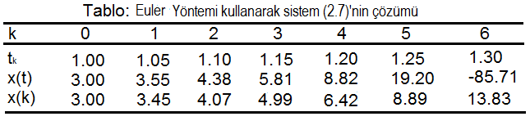
Euler Yöntemi
14
Denklem (2.8) tarafından verilen tam çözüm ve n=6 için verilen algoritmanın yaklaşık çözümü Tabloda gösterilmiştir.
Bu veriler grafik olarak Şekil 2.2 de gösterilmiştir. Yaklaşık çözüm tam olarak t₀=1 de başlamasına rağmen sıralı adım gerçek çözümden daha fazla uzaklaşır.
Bu yüzden, euler yönteminin uygulanması başlangıç noktasından daha çok sapmaması için önemlidir, aynı zamanda h adım uzunluğunun hassas seçilmesi gereklidir.

Slide 15
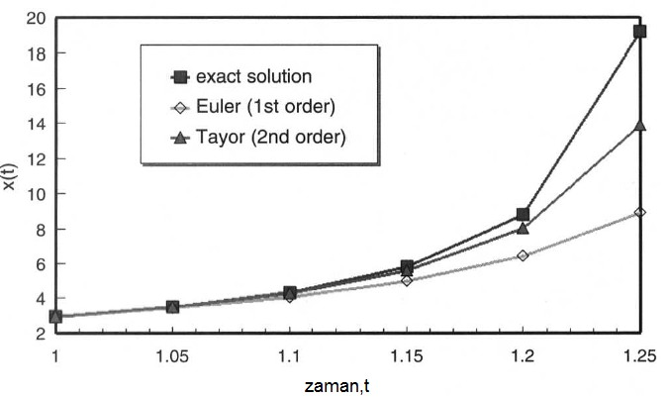
Euler Yöntemi
15
Şekil 2.2:Farklı tekniklerin doğruluk bağlantısı

Slide 16
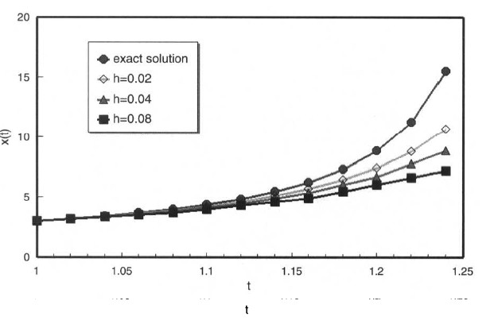
Euler Yöntemi
16
Doğru çözüm elde etmenin bir yolu h adım uzunluğunun azaltılmasıdır.
Bunun çözüme etkisi şekil 2.3’de gösterilmiştir. H değerinin azaltılması
iki büyük engele sahiptir.
İlki, verilen bir noktadaki çözümü tahmin etmek için daha fazla hesaplama gerekecektir.
İkincisi, veri gösteriminde bir sonraki makine sınırlamalarından dolayı, h
çok fazla küçük olabilir.

Slide 17
Euler Yöntemi
17
Örnek 2.3: Her hesaplamanın sonucunda bir prosedürün sonuçlarının çıktısını almaktan ziyade, hesapların periyodik sonuç çıktıklarının alınması daha yararlıdır.
Bu,”kontol break” adı verilen bir işlem uygulanarak gerçekleştirilir.Bir
kontrol break iç içe döngüler yoluyla çalışır.
t=1 x=3 print t,x
for i=1 to n for j=1 to m
x=x+hx²t
t=t+h next j print t,x
next i
Dış döngü i(i=1,2,..,n) indeksi kullanarak kontrol eder, iç döngü j(j=1,2,…,m) indeksi kullanır.

Slide 18


Taylor Yöntemi
18
Euler yöntemi, Taylor teoreminin özel bir durumu olarak düşünülebilir.
(2.9)
ẋ=f(t,x) olduğunu hatırlayalım. Denklem (2.9), Euler güncelleştirme formülüne çevrilir, x(t+h)=x(t)+hf(t,x).
Bu formül daha yüksek mertebeli yaklaşım kullanarak genişletilebilir. Mesela ikinci dereceden yaklaşım şu formülü verir

Slide 19


Taylor Yöntemi
19
Denklem (2.1) kullanırsak,
Buna göre,
Bu formül aşağıdaki şekilde Euler gibi ayrıklaştırılabilir:
𝑡_{𝑘+1} = 𝑡_{𝑘} + ℎ
1 𝜕� 𝜕�
𝑥 𝑘 + 1
= 𝑥 𝑘
2
+ ℎ� + ₂ ℎ (_{𝜕𝑡} + _{𝜕𝑥} �)

Slide 20
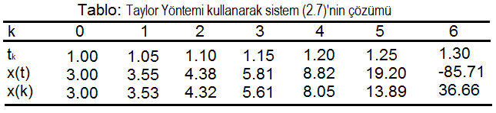
Taylor Yöntemi
20
Örnek 2.4: Sistem (2.7) ‘ye Taylor tekniğini uygulayınız.
∂ƒ/∂t=x² ve ∂ƒ/∂x=2xt olduğu için denklem (2.10) şu formüle dönüştürülür,
x(k+1)=x(k)+x²(k)t_{k}h+x²(k)[x(k)t ²+1/2]h²
k
Adım uzunluğu h=0.05 olarak düşünülürse, Taylor tabloda gösterilmiş verileri elde eder. Taylor, Euler yöntemine göre daha doğru sonuçlar elde eder(Şekil 2.2)

Slide 21

Runge-Kutta Yöntemi
21
Daha önceki örneklerde birinci dereceden denklemlere Euler, ikinci dereceden denklemlere Taylor teknikleri uygulanıp karşılaştırıldı.
Dördüncü dereceden bir yaklaşım sıklıkla şu şekilde kullanılır:
Bununla birlikte bu formülü uygulamak için, Taylor için yapıldığı gibi
ilk önce ƒ’i birkaç kez ayırmak gereklidir.
ƒ için bir analitik formül kullanılamıyor olabileceği için çoğu zaman bu imkansızdır ve en iyi ihtimalle sıkıcı olabilir.
Türevlerini değil yalnızca sinyal değerlerini doğrudan ölçebildiğimiz
için, bu gerçek sistemlerde sıklıkla yaşanan bir durumdur.

Slide 22
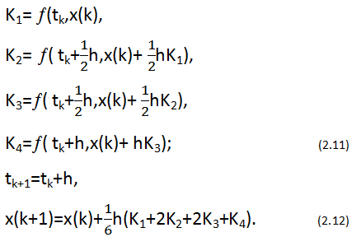
Runge-Kutta Yöntemi
22
Bu, klasik bir Runge-Kutta algoritmasıdır.İki avantajı vardır: doğru çözümdür(dördüncü dereceden Taylor’a eşdeğerdir) ve türev hesaplaması gerektirmediğinden kullanımı kolaydır.

Slide 23
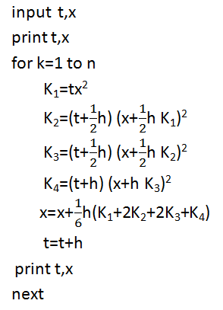
Runge-Kutta Yöntemi
23
Örnek 2.5: Sistem (2.7) ‘ye Runge-Kutta tekniğini uygulayınız.
Runge-Kutta uygulamak için bir program algoritması:
K₁ , K₂ ‘den K₂ , K₃ ‘den K₃ , K₄
hesaplanmalıdır.
den x güncelleştirmesinden önce

Slide 24

RUNGE-KUTTA MATLAB UYGULAMASI
24
t0=1; %başlangıç zamanı x0=3; %başlangıç koşulu x=[x0];
t=[t0];
xg=[6/(5-3*t0^2)];% Mutlak h=0.05;
çözüm
20
Analitik çözüm
4 adımlı Runge-Kutta
for i=1:5
K1=t0*x0^2; K2=(t0+(1/2)*h)*(x0+(1/2)*h*K1)^2; K3=(t0+(1/2)*h)*(x0+(1/2)*h*K2)^2; K4=(t0+h)*(x0+h*K3)^2; xyeni=x0+(1/6)*h*(K1+2*K2+2*K3+K4); t0=t0+h;
xg=[xg 6/(5-3*t0^2)];
15
Euler
10
5
0
1
1.05
1.1
1.15
1.2
1.25
x=[x xyeni]; t=[t t0]; x0=xyeni;
end
plot(t, x,'r-d')
hold on
plot(t,xg,'k-s')

Slide 25
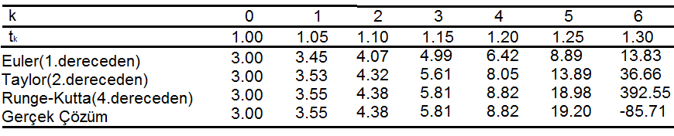
Runge-Kutta Yöntemi
25
Bir karşılaştırma maksadıyla aşağıdaki tabloda ve şekilde adım uzunluğu h=0.05 alınarak anlatılan yaklaşımlar ve sonuçları gösterilmiştir.

Slide 26
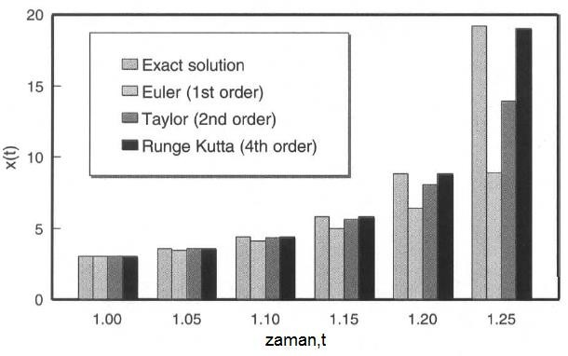
Runge-Kutta Yöntemi
26
Şekil 2.5:Tüm tekniklerin karşılaştırılması

Slide 27
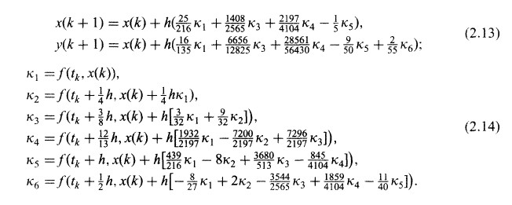
Adaptif Runge-Kutta Yöntemi
27
Daha popüler heuristiklerden biri dördüncü ve beşinci dereceden farklı mertebelerin kullanımı ile bir çözüm hesaplamaktır.
Eğer sonuçlar benzer ise integrasyon gevşetilmiş adım boyutu (tipik olarak 3h) ile ilerletilir. Diğer taraftan eğer sonuçlar önemli derecede farklı ise adım boyutu azaltılır (h’ı 10 ile bölme)
Eğer f fonksiyonu yeterince düzgün ise büyük adım boyutları kullanılır. Bununla birlikte yüzey kabalaştıkça daha küçük adım boyutları doğruluğun kaybolmamasını sağlar.
Beşinci dereceden Fehlberg Runge-Kutta yöntemi aşağıda verilmiştir.

Slide 28
Adaptif Runge-Kutta Yöntemi
28
t=t0 x=x0 print t, x
for k=l to n
[1] 4. dereceden Runge-Kutta’yı hesapla denklem (2.11), (2.12); x
5. dereceden Runge-Kutta’yı hesapla denklem (2.13), (2.14); y if | x-y | < ε then
x=y t=t+h h=3h
else
h=h/10
goto [1]
end if print t, x
next k

Slide 29
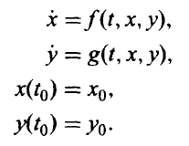
2.2 Yüksek Dereceden Sistemler
29
Örnek 2.1’de gösterildiği gibi herhangi bir diferansiyel denklemler toplamını birinci dereceden denklemler kümesine eşdeğer hale getirmek mümkündür.
Bu yapıldıktan sonra, daha önceden anlatılan teknikler çözüme sayısal bir yaklaşım elde etmek için uygulanabilir.
Örneğin, iki tane birinci dereceden denklem bir sistem aşağıdaki gibi
tanımlanmıştır:
Daha önce anlatıldığı gibi x değişkenini K₁ ,K₂ ,K₃ ve K₄ değerleriyle, y değişkenini λ₁, λ₂, λ₃ ve λ₄ ile ilişkilendirerek bu sisteme Runge-Kutte yöntemini uygulamak basittir.

Slide 30
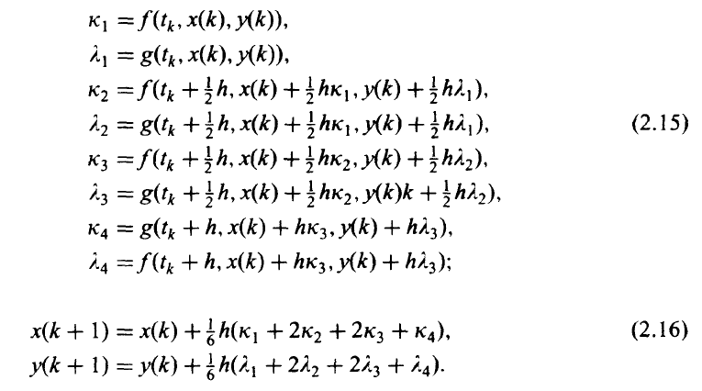
2.2 Yüksek Dereceden Sistemler
30
Ayrık çözüm denklem 2.11 ve 2.11’den aşağıdaki gibi
genişletilerek elde edilmiştir:

Slide 31
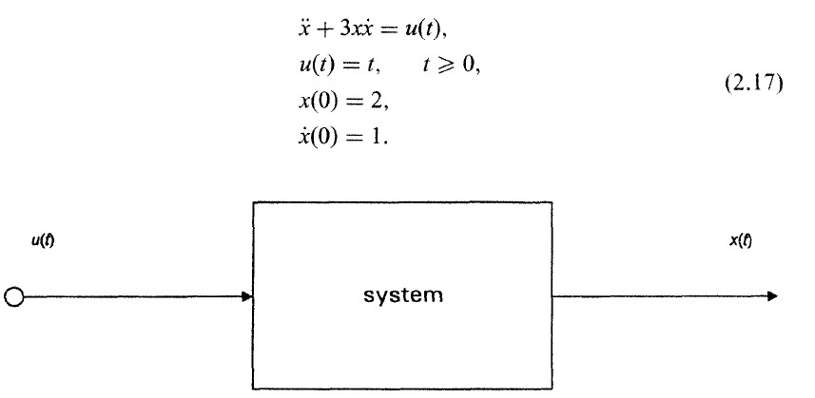
2.2 Yüksek Dereceden Sistemler
Örnek 2.6: Aşağıdaki şekilde bir blok diyagramı ile gösterilen sistemi düşünelim.
31

Slide 32
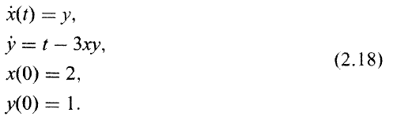
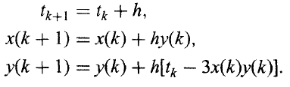
2.2 Yüksek Dereceden Sistemler
32
Çözüm: İkinci dereceden bir diferansiyel denklem olduğu için iki durum değişkeni olmalıdır. Bunlardan birini x(t) çıkışı olarak, diğerini y(t)=ẋ(t) olarak tanımlarız.Böylece,
Euler yöntemini kullanarak, ayrıklaştırılmış sistem;

Slide 33
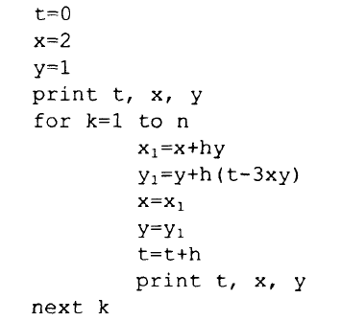
2.2 Yüksek Dereceden Sistemler
33
Sistemin Euler çözümü,

Slide 34
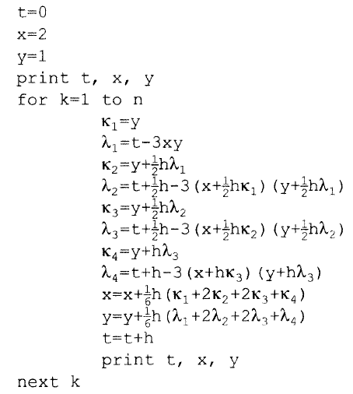
2.2 Yüksek Dereceden Sistemler
Sistemin Runge-Kutta çözümü,
34

Slide 35

2.3 OTONOM DİNAMİK SİSTEMLER
35
Simülasyon açısından bakıldığında çoğu sistemler dinamiktir. Bu sistemler basit statik yapılardan çok, zaman ile değişirler.
Türevler değişkenlerin değişim oranlarını gösterdiği için, bu sistemleri modellemek için zaman içindeki diferansiyel denklemleri kullanırız.
Örneğin Newton kuralından bahsedecek olursak momentum, kütle ve hızın zaman ile değişim oranıdır:p=d(mv)/dt.
Sistemler ya endojen (iç) veya eksojen (dış) girişler tarafından sürülebilir.
Sistem zaman odaklı ise bu girişler eş zamanlıdır, olay tabanlı ise eş
zamanlı değildir.
Örneğin klasik ikinci dereceden bir liner sistem ẍ+2 ζ ω ẋ+ ω² x =r(t), r(t) girişine, x(t) çıkışına, ζ ve ω sabitlerine sahiptir. r(t), r(t)=4-t gibi bir deterministik zaman fonksiyonu ise sistem zaman odaklıdır.
Diğer yandan, eğer r(t) aşağıdaki şekilde rastgele bir işlem gibi stokastik olarak tanımlanırsa model olay odaklıdır:

Slide 36
2.3 OTONOM DİNAMİK SİSTEMLER
36
Bir sistemin hiçbir girişe sahip olmaması da mümkündür. Böyle sistemler dış etkilerden bağımsız olduğu için, otonom olarak adlandırılırlar.
Buna göre otonom bir sistemin çözümü, sistemin doğal tepkisi olarak
adlandırılır.
Sistem liner yani doğrusal ise üç tip doğal tepkiden bahsedebiliriz:
Kararlı- Kısa bir geçiş evresinden sonra çıktı sıfıra doğru yaklaşır.
Kararsız-Sınırlama olmaksızın doğal tepki artar. (3)Marjinal- Tepki periyodik ve sınırlıdır.

Slide 37

2.3 OTONOM DİNAMİK SİSTEMLER
37
r(t)’nin giriş olduğu sabit katsayıları olan ikinci dereceden bir denklem
sistemi düşünelim:ẍ+2 ζ ω ẋ+ ω² x =r(t).
Doğal tepki durumunda r(t)=0 dır. Ζ ve ω sabitlerine bağlı çözümün üç tipten biri olduğu gösterilebilir. Özellikle,
Burada A ve B sabitleri başlangıç koşullarından belirlenir.
Otonom olmayan sistem durumunda süperpozisyon prensibi uygulanır.
Bir sonraki örnekte gösterileceği gibi, doğrusal bir sistemin toplam
çözümü doğal ve zorunlu tepkilerin toplamı ile verilir.

Slide 38

2.3 OTONOM DİNAMİK SİSTEMLER
38
Örnek 2.7: Aşağıdaki ikinci dereceden sistemi düşünelim:
Süperpozisyon kullanarak sistemi çözün. Bunu yaparken, (1) başlangıç koşullarını içeren fakat girişten bağımsız bir terim ve (2) giriş içeren fakat başlangıç koşullarından bağımsız bir terim şeklinde iki terimin toplamının toplam çözüm olduğunu gösteriniz?
Çözüm: Doğal tepki, ẍ+4ẋ+5=0 denkleminin çözümüdür. Böylece,
ω= ve ζ=2/ dir. Denklem (2.19) kullanarak, x_{natural}(t)= Ae^{-2t}cost+Be^{-2t}sint
Giriş doğrusal ve türevi sabit olduğu için X_{forced}=C+Dt olacaktır.
Denklem (2.20) ve katsayıları yerine koyduğumuzda X_{forced}=3t+2 olur.

Slide 39
2.3 OTONOM DİNAMİK SİSTEMLER
39
Süperpozisyonu kullanarak, toplam çözüm x(t)= 2e^{-2t}cost-e^{-2t}sint
+3t+2 olarak elde edilir. A ve B sabitleri başlangıç şartları yerine koyularak bulunmuştur.
Genel olarak kararlı doğrusal sistemlerde,
x(t)=x_{natural}(t)+x_{forced} (t)
Burada, x_{natural}(t) yalnızca başlangıç koşullarına bağlıdır; x_{forced} (t) ise yalnızca girişe bağlıdır.

Slide 40
2.3 OTONOM DİNAMİK SİSTEMLER
40
Belirli bir türün popülasyon dinamiğini modelleyen bir sistem düşünün.
Bu popülasyonu kontrol eden çok sayıda faktör olmasına rağmen,bir popülasyon büyüklüğünün artma oranı, herhangi bir zamandaki popülasyon büyüklüğü ile kabaca orantılıdır.
x(t), t zamandaki popülasyon büyüklüğünü ve λ sabit orantıyı gösterir:
ẋ=λx. t=0 zamanındaki başlangıç büyüklüğünü x₀ olarak kabul edersek, t>=0 için x(t)=x₀ e^{λt} dir.
Açıktır ki bu popülasyon zaman içinde katlanarak artar. Bu model
Malthusian modeli olarak adlandırılır.
Popülasyon büyüklüğüne ek olarak, çevre kapasitesi, mücadele ve enerji gibi önemli faktörler vardır.
Örneğin, bir popülasyon kendisine yiyecek temini için çok büyük olabilir veya yaşadığı bölgede avcılar olabilir.

Slide 41


2.3 OTONOM DİNAMİK SİSTEMLER
41
Sistemin desteklediği maksimum popülasyon büyüklüğü x_{m} taşıma kapasitesidir. x(t)/ x_{m} sistemin doluluk oranıdır ve 1- x(t)/ x_{m}
büyüme için geriye kalan kullanılabilir sistem oranıdır.
Bu denklem lojistik denklem olarak adlandırılır ve doğrusal değildir.
x(t) küçük ise,1- x(t)/ x_{m} ≈1olduğu için denklem Malthusian dır.
Benzer şekilde, popülasyon büyüklüğü kapasiteye yakın olduğunda 1- x(t)/ x_{m} ≈0 olur ve büyüme oranı düşer.
Temel matematik ile aşağıdaki formül elde edilebilir:

Slide 42
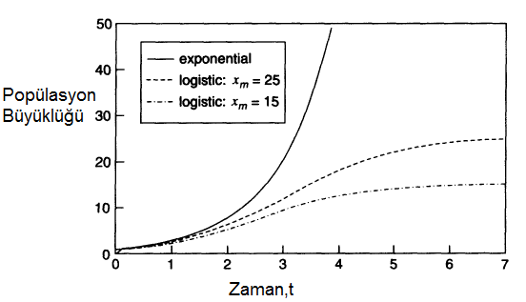
2.3 OTONOM DİNAMİK SİSTEMLER
42
Şekil 2.7, farklı başlangıç büyüklükleri ve x(m)=25 değeri için x(t) değerini gösterir. x_{0 ,}x_{m}’den daha küçük ise x(t) büyümesi asimptotik olarak x_{m} taşıma kapasitesine yaklaşırken, . x_{0 ,}x_{m}’den daha büyük ise, eğri yukarıdan x_{m}’e yaklaşır.
Şekil 2.7: Farklı başlangıç popülasyonları için lojistik denklem

Slide 43
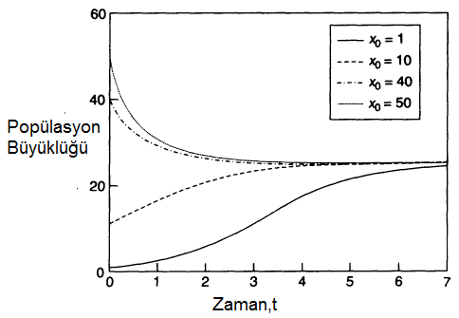
2.3 OTONOM DİNAMİK SİSTEMLER
43
Şekil 2.8, farklı x_{m} değerleri için x₀ =1 de sabitli x₀ için x(t) değerini gösterir. Başlangıç değerine bakılmaksızın her
durumda x(t) , x_{m}
taşıma kapasitesine yaklaşır.
Şekil 2.8: Farklı taşıma kapasiteleri için lojistik denklem

Slide 44
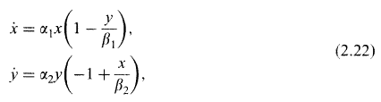
2.3 OTONOM DİNAMİK SİSTEMLER
44
Lojistik model sınırlı yiyecek kayağının ve bir popülasyonun olduğu
ortamlarda iyi bir performans sergiler.
Bununla birlikte, yiyerek ve yenilmeyerek hayatta kalan av ve bir avcının var olduğu ortam daha tipik durumlardan biridir.
x(t) ve y(t) sırasıyla av ve avcı popülasyon büyüklüğünü göstersin.
Av-avcı etkileşim sayısı x(t)y(t) çarpımı ile orantılıdır.
Av-avcı popülasyonunun büyüme oranı şu şekilde verilir:
α₁, α₂ , β₁ ve β₂ her popülasyon için pozitif kapasite sabitleridir.
Bu denklemler Lotka-Volterra denklemleri olarak adlandırılır.
Bu denklemler doğrusal değildir ve bilinen analitik bir çözümü yoktur.
Bu yüzden daha önceden anlatılan sayısal teknikler kullanılabilir.

Slide 45
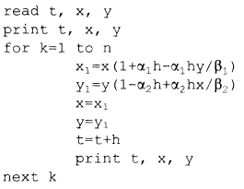
2.3 OTONOM DİNAMİK SİSTEMLER
45
Daha önceden anlatılan Euler yöntemini uygulayabiliriz.
İki denklem çifti olduğu için geçici değişkenler kullanılır, değişkenler
hesaplandıktan sonra güncellenir.
Uygun bir h adım uzunluğunu varsayarsak bu algoritma şu şekilde gösterilir;
Sonuçların [t0, tn] zaman aralığında ve h aralığı olduğunu düşünürsek n=(tn-t0)/h oldukça büyük olur
Örneğin t0=0, tn=10 ve h=0.001
ise n=10 000 örnek gerekir. Muhtemelen sadece 50 tanesi yeterli olacaktır.
(Lotka- Volterra modelinin benzetimi)

Slide 46

2.3 OTONOM DİNAMİK SİSTEMLER
46
Bu problem bir kontrol break ile çözülebilir.
Böylece [t0, tn] zaman aralığında mxn hesaplama yapılır.
Adım boyutu h olmaz üzere m=(tn-t0)/nh olarak seçilir.
Aşağıda Lotka_voltera sisteminin kontrol break kullanılarak çözümü verilmiştir.
read t, x, y print t, x, y for i=l to n
for j=l to m
x1=x (1-α1h+α1hx/β1) y1=y (1-α2h+α2hx/β2) x=x1
y=y1
t=t+h
next j print t, x, y next i

Slide 47

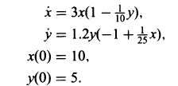
2.3 OTONOM DİNAMİK SİSTEMLER
47
Örnek: Aşağıda verilen Lotka-Volterra sistemini [0,5] aralığında sayısal çözümünü veriniz?
function [t,x,y]=lotka_voltera(h,x0,y0,n)
x=[x0];
y=[y0]; t=0;
for i=1:n
for j=1:100
xx=x0*(1+3*h-3*h*y0/10); yy=y0*(1-1.2*h+1.2*h*x0/25); x0=xx;
y0=yy; x=[x;xx];
y=[y;yy]; t=t+h;
end end plot(x) hold on
plot(y,'r-')
Çözüm: h=0.001 alalım. Grafik 5 birim zaman kadar olacak ve her bir aralıkta 10 örnek yeterlidir. Dolayısıyla 50 örnek iyidir. m=(5-0)/(50*0.001)=100 güncelleme olur. Toplamda 5000 güncelleme olur.

Slide 48

2.3 OTONOM DİNAMİK SİSTEMLER
48
Lotka-volterra sonucu popülasyonların değişimi yan tarafta verilmiştir.
Diğer bir gösterim ise x ve y’nin birbirine
göre faz çizimidir.
Avcının yiyecek kaynağı arttıkça avcı popülasyonu artmaktadır. Fakat avın harcanmasıyla avcı popülasyonu düşer.
Dolayısıyla bir popülasyon bol bir besin kaynağına ulaştığında kendi başarısının kurbanı olur.
Bu kapalı çevrim bir faz çizimi olur. Böyle bir döngü sonsuz periyodik bir çevrim ifade eder.
Bu doğrusal olmayan durumda kararlılık terimi popülasyonun ne baskın ne de neslinin tükendiği anlamına gelir.
x ve y popülasyonlarının büyüklükleri
80
70
x populasyonu
y populasyonu
60
50
40
30
20
10
0
0
1
2
t, zaman
3
4
5
25
20
y populasyonu
15
10
5
0
0
20
40
x populasyonu
60
80

Slide 49

2.4 ÇOKLU ZAMAN TABANLI SİSTEMLER
49
Dinamik sistemlerdeki önemli değişken zamandır. Bütün oranlar ve böylece bütün türevler zamana bağlı olarak değişir.
Bitkiler gerçek kronolojik zamandan ziyade ısı enerjisini(sıcaklık)
miktarına göre büyür ve gelişirler.
Bu ısı enerjisi fizyolojik zaman olarak düşünülür ve dinamik denklemler kronolojik zamandansa fizyolojik zamana göre oranları ölçerler.
Bazı sistemlerde, her bir alt sistem zamanı farklı ölçer.
t zaman içinde farklı T(t) sıcaklık değerleri gösteren bir ortamda belirli
bakterilerin var olduğu biyolojik bir büyüme modelini düşünelim.
Belirli bir T₀ eşik sıcaklığı altında, büyümenin olmadığı gözlenmiştir.
Fakat T₀ ‘dan daha yüksek sıcaklıklar için bağlantılı büyüme oranı ẋ/x, T(t)- T₀ ile birlikte artmaktadır
Bu durum matematiksel olarak;

Slide 50



2.4 ÇOKLU ZAMAN TABANLI SİSTEMLER
Aşağıdaki gibi fizyolojik süre τ olarak adlandırılan yeni bir
zaman belirlememiz gereklidir;
Burada τ(t)={t|T(t)>= T₀ } sıcaklığın eşik değerini aşması
durumudur. Bu tanımdan fizyolojik sürenin kümülatif bir sıcaklık birimi olduğunu açıkça görebiliriz. Böylece denklem 2.24’ü düzenleyerek τ(t) için günlük sıcaklık derecesi;
ẋ/x=r dτ/dt olduğundan aşağıdaki eşitliği elde ederiz;

Slide 51
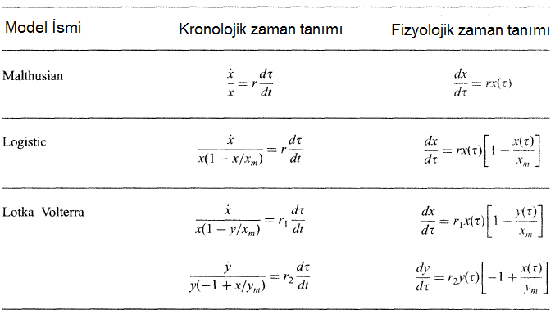
2.4 ÇOKLU ZAMAN TABANLI SİSTEMLER
Denklem 2.26, önceki kronolojik zaman için tanımlı üstel büyümedir ve fizyolojik zaman için de geçerlidir. Aslında lojistik ve Lotka-Volterra modelleri dahil olmak üzere daha önce gösterilmiş olan tüm büyüme modelleri aynı davranışı gösterir
Uygun aktivite fonksiyonlarının olduğu bir sonraki tabloda, her bir büyüme modeli gösterilmiştir:

Slide 52


2.4 ÇOKLU ZAMAN TABANLI SİSTEMLER
Örnek :Sıcaklık profili aşağıda verilen ideal bir model düşünün.
A genlik, t₁ ve t₄ sıfır-geçiş noktalarıdır. T₀ eşik değeri
varsayarak, fizyolojik süre için bir formül bulunuz.
Çözüm: |ρ|<0 için ρ = T₀ / A diyebiliriz. Çözümü zor olmasa da |ρ|>0 durumuyla genellikle karşılaşılmaz. Şekil 2.16’da eşik değeri ve bu profili gösteren bir grafik verilmiştir.
-A< T₀ < A olduğunu farz edelim (|ρ|<1 için). Sıcaklık profili T(t), yalnızca t₂ ve t₃ noktaları arasında T₀ eşik değerini aşar. Bu iki nokta aşağıdaki formül çözümünden hesaplanır:

Slide 53

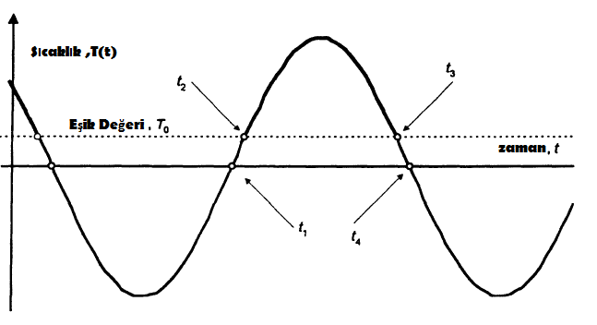
2.4 ÇOKLU ZAMAN TABANLI SİSTEMLER
Bu formül iki kuralı verir:
Şekil 2.16: Sıcaklık profili ve eşik değeri

Slide 54
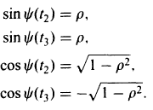
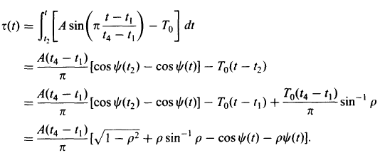
2.4 ÇOKLU ZAMAN TABANLI SİSTEMLER
ѱ(t)=π(t - t₁)/(t₄ - t₁) olarak tanımlarsak, şu şekilde gösterebiliriz:
Fizyolojik sürenin tanımından, t< t₂ ise τ(t)=0’dır. t₂ <t< t₃ için, fizyolojik süre yalnızca t₂ ve t₃ arasındaki bu zamanı aştığında kümülatif sıcaklıktır. Böylece,

Slide 55

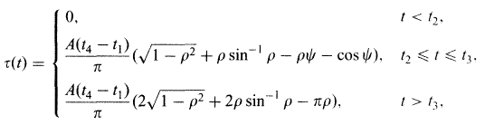
2.4 ÇOKLU ZAMAN TABANLI SİSTEMLER
t> t₃ için, sıcaklık eşik değerin altında kaldığı için fizyolojik süre
sabit kalır. Böylece,
ѱ(t)=π(t - t₁)/(t₄ - t₁) ve ρ = T₀ / A için genelleştirecek olursak,

Slide 56
2.5. DENEYSEL VERİ İŞLEME
56
Modeller olayların idealleştirilmesi olmasına rağmen gerçekçi benzetimler oluşturmak için modele gerçek veriyi uygulamak istenir.
Lojistik modelde popülasyonun aşağıdaki denkleme göre büyüdüğünü
varsayalım.
�𝜏 𝑥
= 𝑎𝑥(1 − )
�𝑡
𝑥_{𝑚}
Gerçek sıcaklık profili fiziksel ölçümlerden alınarak elde edilebilir.
Bu ölçümler daha gerçekçi sonuçlara yol açar.
T(t)’nin değerleri bitişik veri noktaları arasında bilinmezken n+1 ile n arasındaki çizgi segmenterine lineer interpolasyon uygulamak mümkündür.
t | 𝑻 (𝒕)
T0 | 𝑻 0
T1 | 𝑻 1
T2 | 𝑻 2
.. | ..
tn | 𝑻 n

Slide 57
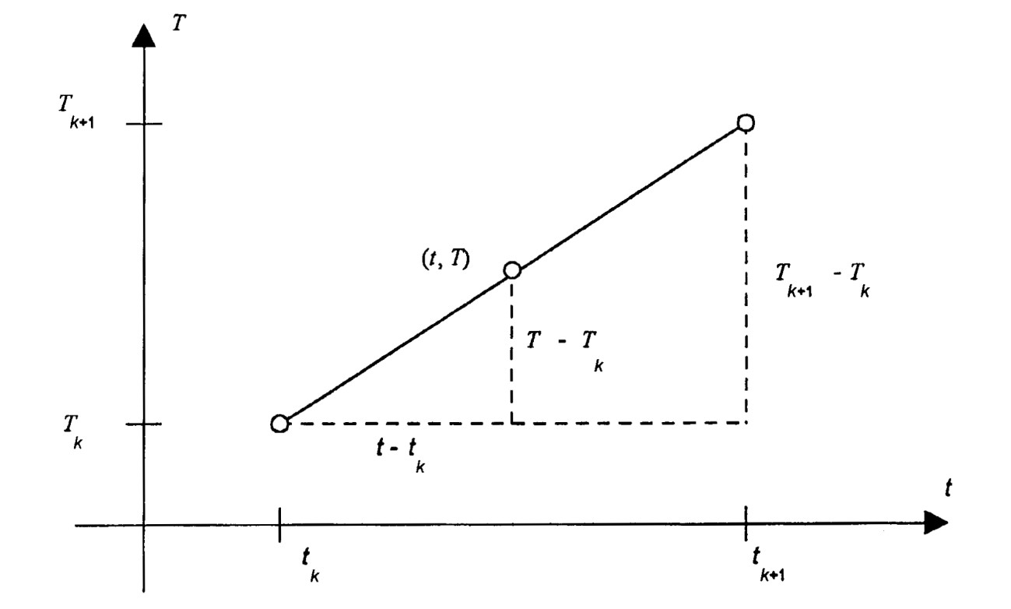
2.5. DENEYSEL VERİ İŞLEME
57
Aşağıdaki şekilde iki bitişik (tk, 𝑻 _{𝒌}) ile (tk+1, 𝑻 _{𝒌+𝟏}) veri noktalarını gösteren fonksiyon parçasını düşünelim. Benzer üçgen teoreminden aşağıdaki ilişki yazılabilir.
𝑇−𝑻 _{𝒌}
_{= 𝑻}
•
=
^{𝑻} 𝒌+𝟏^{−𝑻} 𝒌
➔ ise 𝑇 𝑡
𝒌+𝟏^{−𝑻}𝒌
(t-𝑡 )+𝑻
𝑡−𝑡_{𝑘}
^{𝑡}𝑘+1^{−𝑡}𝑘
^{𝑡}𝑘+1^{−𝑡}𝑘
𝑘 𝒌

Slide 58
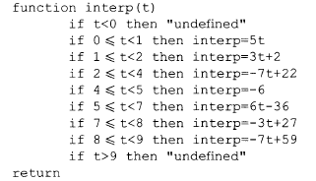
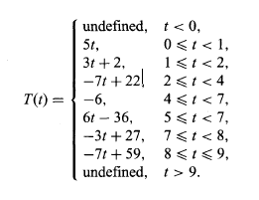
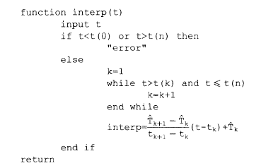
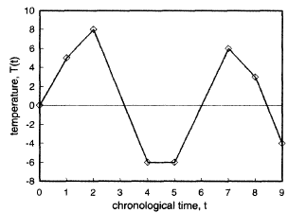
2.5. DENEYSEL VERİ İŞLEME
58
Örnek: Aşağıda bir sıcaklık profilinden alınan veri kümesini düşünelim. Veri kümesine lineer interpolasyon uygulayınız.
k | tk | _{𝑻 𝒌}
0 | 0 | 0
1 | 1 | 5
2 | 2 | 8
3 | 4 | -6
4 | 5 | -6
5 | 7 | 6
6 | 8 | 3
7 | 9 | -4

Slide 59
SONUÇLAR
59
Modelleme ve benzetim aşağıdaki özellik ve adımlara
yönelmiştir.
Model biçimini tanımlama
Modelde olacak veya olmayacak sınırları belirleme. Modelleme
girişlerini tanımlayan denklemler burada geliştirilir.
Geçmiş giriş ve çıkışları modelleme
Sistem tanımlama: modelin sabit ve parametrelerinin değerlendirilmesi
Model değerlendirme: test ve değerlendirme modeli kullanmadan önce
yapılmalıdır.
Gelecek girişleri modelleme: modeli kullanmak için gerçekçi veri gereklidir.
Ortaya atılacak soruların bir kümesini oluşturma: Bu zaman serisi tahmini ve diğer sorular gibi kararlılık, geçici ve kararlı durum davranışlarını içermelidir.

